Slide 1

How to Translate? (cs224n: Translation, Seq2Seq, Attention)
자연어 심화세미나
TOBIG’S 19기 한진모

Slide 2

Contents
19기 자연어 심화세미나
TOBIG’S 19기 한진모
Unit 01ㅣStatistical Translation Model
Unit 02ㅣNN based Translation: RNN
Unit 03ㅣAttention Mechanism

Slide 3
19기 자연어 심화세미나
TOBIG’S 19기 한진모
Unit 01
Statistical Translate Model

Slide 4
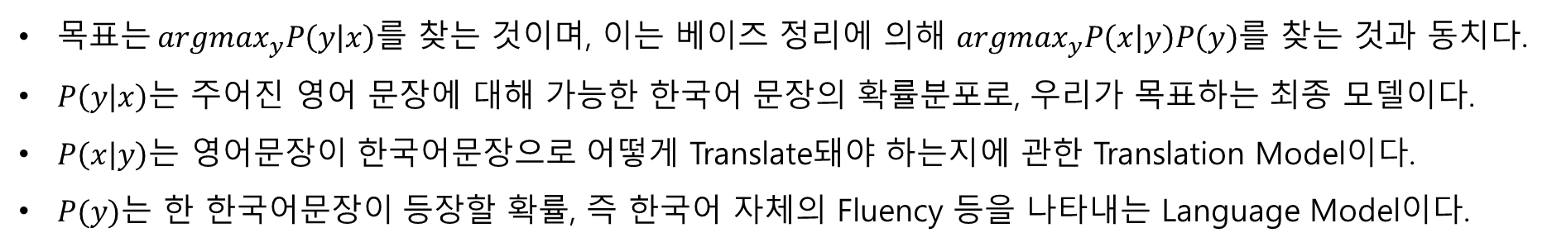
Unit 01 | Statistical Translate Model
19기 자연어 심화세미나
TOBIG’S 19기 한진모
번역이란 무엇인가?
영어를 한국어로 번역하는 문제를 생각하자.
Input data(X): 영어 문장(Source language sentence)
Output data(y): 한국어 문장(Target language sentence)
Statistical Transition Model Approach
$목표는 argmax_{y}P\left(y | x\right)$를 찾는 것이며, 이는 베이즈 정리에 의해 $argmax_{y}P\left(x | y\right)P\left(y\right)$를 찾는 것과 동치다.
$P\left(y | x\right)$는 주어진 영어 문장에 대해 가능한 한국어 문장의 확률분포로, 우리가 목표하는 최종 모델이다.
$P\left(x | y\right)는$ 영어문장이 한국어문장으로 어떻게 Translate돼야 하는지에 관한 Translation Model이다.
$P(y)$는 한 한국어문장이 등장할 확률, 즉 한국어 자체의 Fluency 등을 나타내는 Language Model이다.
Notes:
여러 rnn 레이어를 반복적으로 쌓을 수 있음

Slide 5
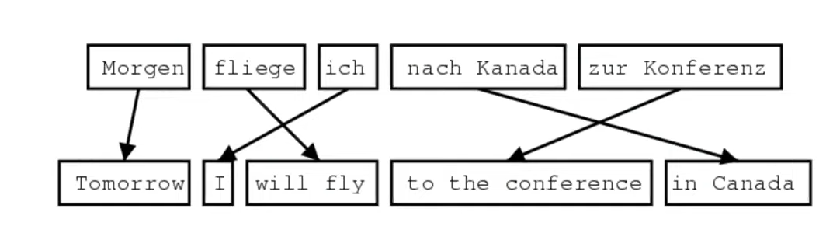
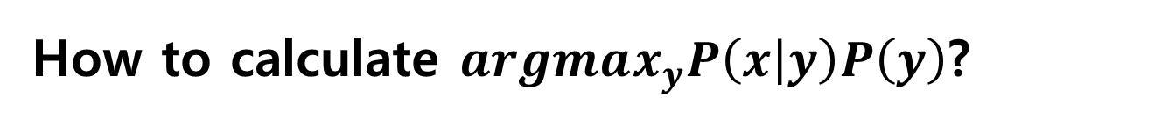
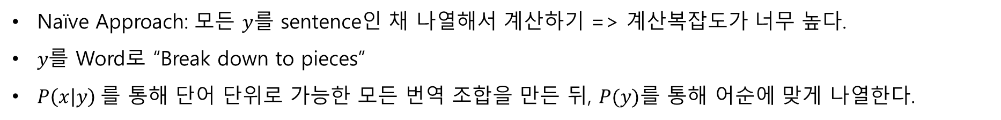
Unit 01 | Statistical Translate Model
19기 자연어 심화세미나
TOBIG’S 19기 한진모
How to calculate $argmax_{y}P\left(x | y\right)P\left(y\right)$?
Naïve Approach: 모든 $y$를 sentence인 채 나열해서 계산하기 => 계산복잡도가 너무 높다.
$y를$ Word로 “Break down to pieces”
$P\left(x | y\right)$를 통해 단어 단위로 가능한 모든 번역 조합을 만든 뒤, $P(y)$를 통해 어순에 맞게 나열한다.
Notes:
여러 rnn 레이어를 반복적으로 쌓을 수 있음

Slide 6
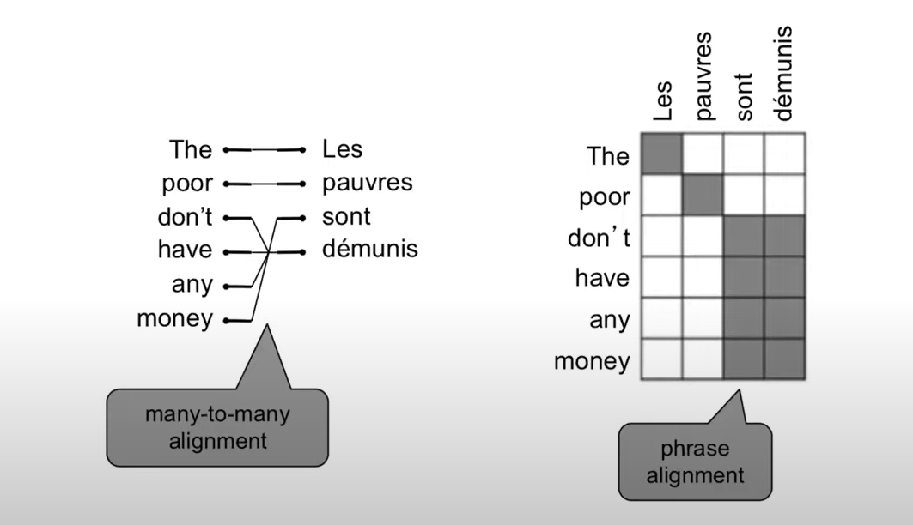
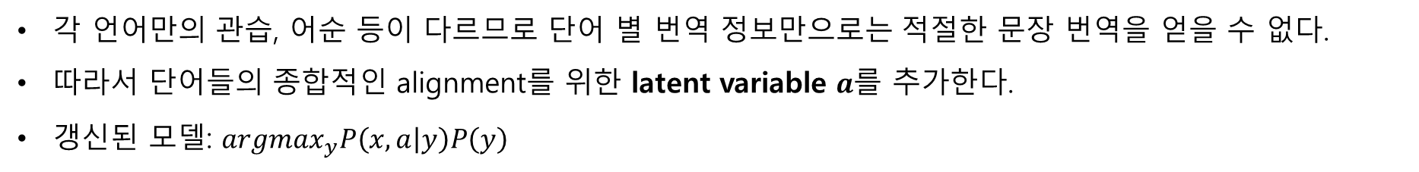
Unit 01 | Statistical Translate Model
19기 자연어 심화세미나
TOBIG’S 19기 한진모
Statistical Transition Model’s Latent Variable
각 언어만의 관습, 어순 등이 다르므로 단어 별 번역 정보만으로는 적절한 문장 번역을 얻을 수 없다.
따라서 단어들의 종합적인 alignment를 위한 latent variable $a$를 추가한다.
갱신된 모델: $argmax_{y}P\left(x, a | y\right)P\left(y\right)$
Notes:
여러 rnn 레이어를 반복적으로 쌓을 수 있음

Slide 7
Unit 01 | Statistical Translate Model
19기 자연어 심화세미나
TOBIG’S 19기 한진모
Statistical Approach의 한계
가능한 조합이 너무 많이 나오기 때문에, 복잡도가 높다.
언어마다 고유한 현상이 있어 feature-engineering이 요구되므로 Human Effort가 많이 든다.
=> 2010년대부터 Neural Network based Translation의 부상
Notes:
여러 rnn 레이어를 반복적으로 쌓을 수 있음

Slide 8
19기 자연어 심화세미나
TOBIG’S 19기 한진모
Unit 02
NN based translation: RNN

Slide 9
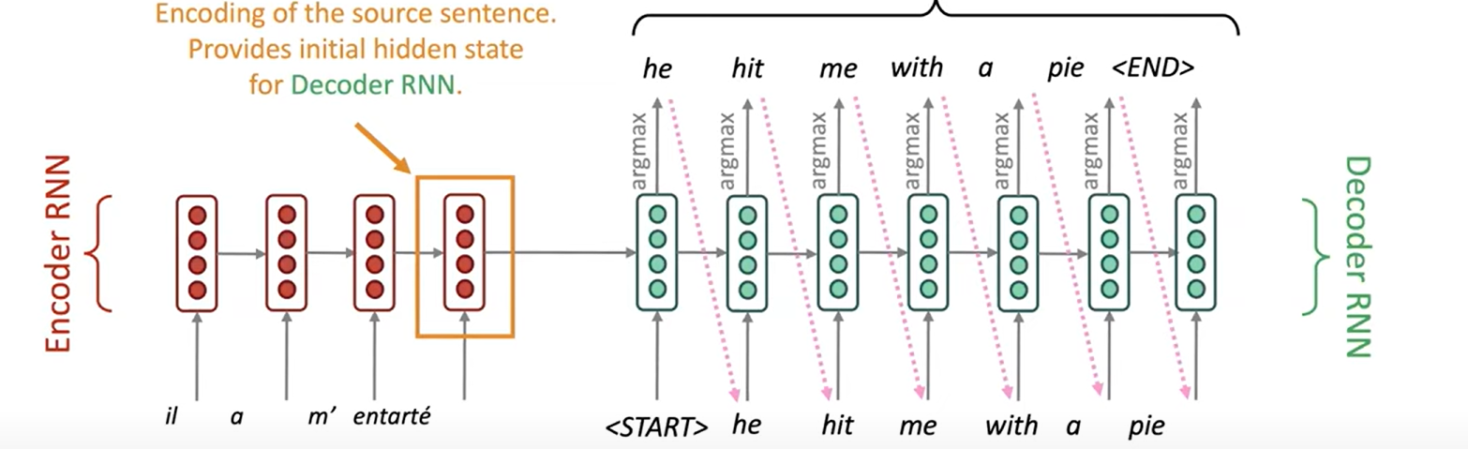
Unit 02 | NN based translation: RNN
19기 자연어 심화세미나
TOBIG’S 19기 한진모
Neural based Approach: Seq2Seq
Seq2Seq: “통째로 Sequence(Sentence)를 넣어, Sequence를 뱉는다” ⬄ Statistical Model(separation)
RNN은 기본적으로 Seq2Seq 철학 기반이다.
Notes:
여러 rnn 레이어를 반복적으로 쌓을 수 있음

Slide 10
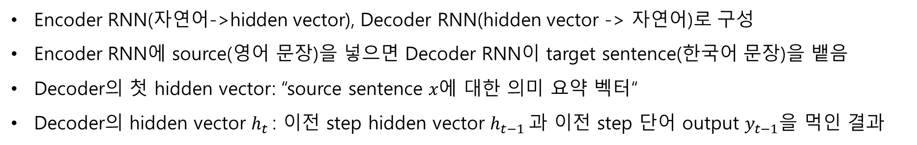
Unit 02 | NN based translation: RNN
19기 자연어 심화세미나
TOBIG’S 19기 한진모
RNN(Recurrent Neural Network)의 구조
Encoder RNN(자연어->hidden vector), Decoder RNN(hidden vector -> 자연어)로 구성
Encoder RNN에 source(영어 문장)을 넣으면 Decoder RNN이 target sentence(한국어 문장)을 뱉음
Decoder의 첫 hidden vector: “source sentence $x에$ 대한 의미 요약 벡터“
Decoder의 hidden vector $h_{t}$: 이전 step hidden vector $h_{t−1}$과 이전 step 단어 output $y_{t−1}을$ 먹인 결과
Notes:
여러 rnn 레이어를 반복적으로 쌓을 수 있음

Slide 11
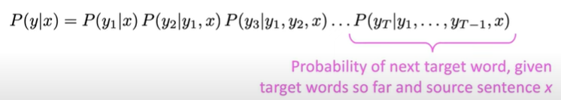
Unit 02 | NN based translation: RNN
19기 자연어 심화세미나
TOBIG’S 19기 한진모
Conditional Language Model로서의 RNN
Source sentence $x$를 given condition으로 갖고, 이전의 word를 바탕으로 다음 word를 예측하는 LM
Note. Decoder의 hidden vector엔는 $x$와 이전까지 뱉어진 $y_{i}$(단어들)에 대한 정보가 압축돼있다.
Notes:
여러 rnn 레이어를 반복적으로 쌓을 수 있음

Slide 12
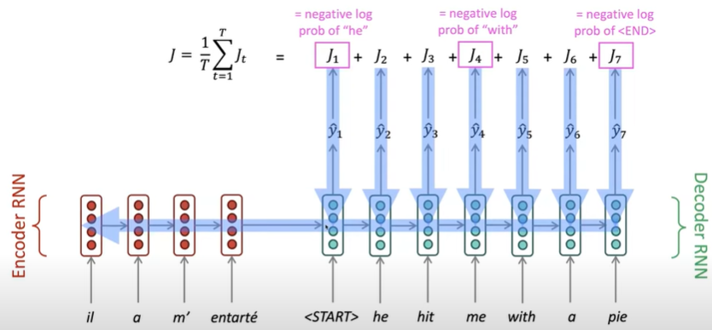
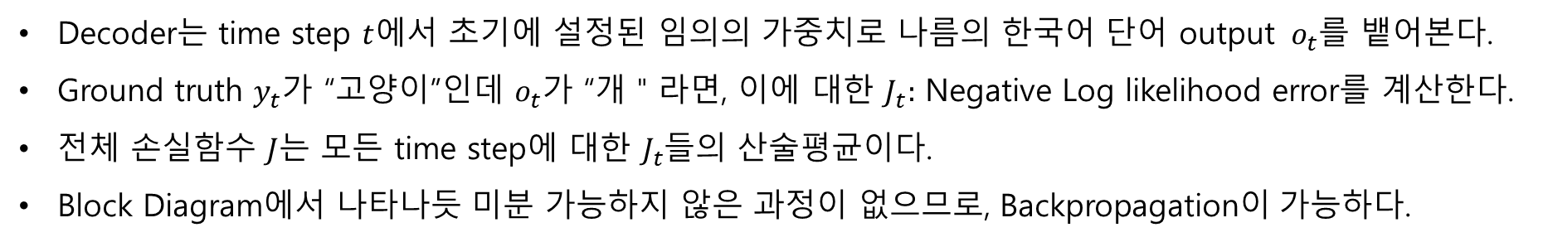
Unit 02 | NN based translation: RNN
19기 자연어 심화세미나
TOBIG’S 19기 한진모
How to train RNN?(손실함수, Backpropagation)
Decoder는 time step $t$에서 초기에 설정된 임의의 가중치로 나름의 한국어 단어 output $o_{t}$를 뱉어본다.
Ground truth $y_{t}$가 “고양이”인데 $o_{t}$가 “개＂라면, 이에 대한 $J_{t}:$ Negative Log likelihood error를 계산한다.
전체 손실함수 $J$는 모든 time step에 대한 $J_{t}$들의 산술평균이다.
Block Diagram에서 나타나듯 미분 가능하지 않은 과정이 없으므로, Backpropagation이 가능하다.
Notes:
여러 rnn 레이어를 반복적으로 쌓을 수 있음

Slide 13


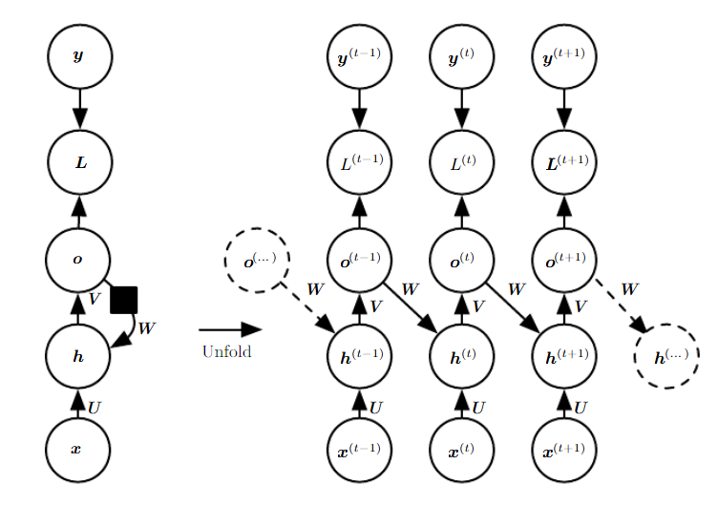
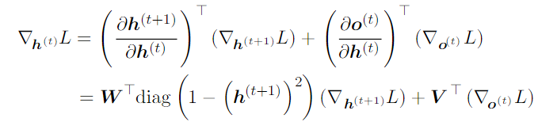

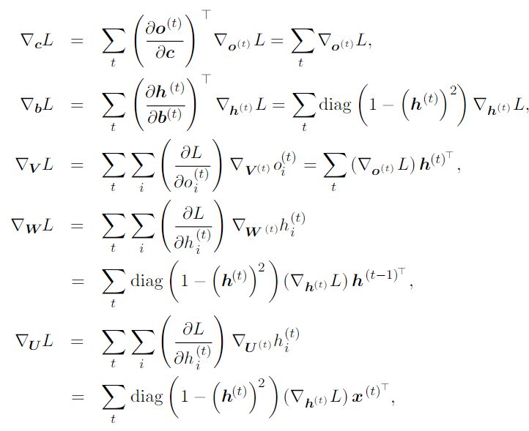
Unit 02 | NN based translation: RNN
19기 자연어 심화세미나
TOBIG’S 19기 한진모
Furthermore. Backpropagation rule(Retrieved from Bengio, DeepLearning)
Notes:
여러 rnn 레이어를 반복적으로 쌓을 수 있음

Slide 14
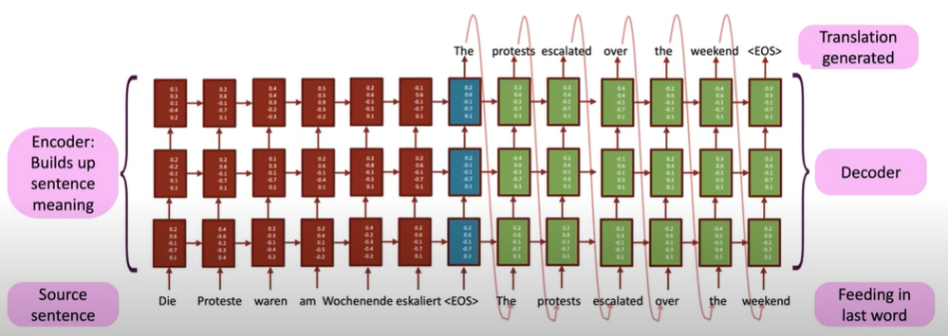
Unit 02 | NN based translation: RNN
19기 자연어 심화세미나
TOBIG’S 19기 한진모
Multi-layer RNN
Single RNN layer를 수직 방향으로 여러 개 쌓아 Multi-layer RNN을 만든다.
2000개의 hidden vector node를 수평으로 두는 것보다, 500개씩 4 layer로 쌓는 게 낫다.
Lower layer: Lower-level features(straightforward) ⬄ Higher layer: Higher-level features(overall structure)
Layer를 너무 많이 쌓으면 Gradient vanish/explode가 생길 수 있으므로 skip/dense connection을 둔다.
Notes:
여러 rnn 레이어를 반복적으로 쌓을 수 있음

Slide 15
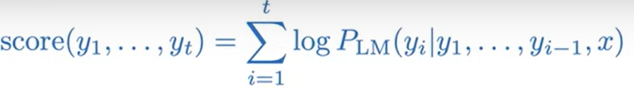
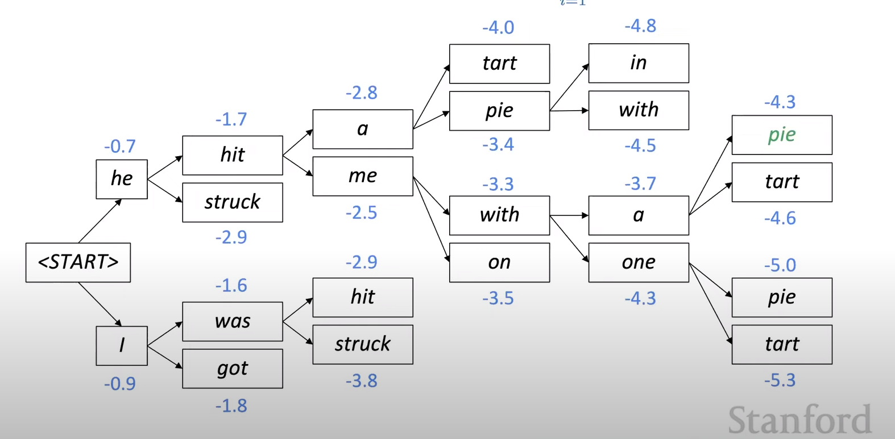
Unit 02 | NN based translation: RNN
19기 자연어 심화세미나
TOBIG’S 19기 한진모
Revision of Greedy Search(1)
Greedy search: Decoder의 각(국소적인) time step에서 최적인 단어를 골라서 뱉음
따라서 전체적 맥락에서 더 좋은 번역을 찾지 못할 수 있음, undo-decision 불가
Sol: Beam Search; 각 time step마다 k개의 가설을 explore하여, ‘종합적으로’ 더 나은 번역을 따라가자.
한 계층에서
2개까지 고름
한 번에
2개 Branch
k=2
Notes:
여러 rnn 레이어를 반복적으로 쌓을 수 있음

Slide 16
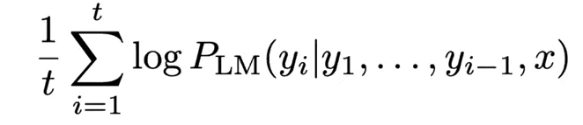
Unit 02 | NN based translation: RNN
19기 자연어 심화세미나
TOBIG’S 19기 한진모
Revision of Greedy Search(2)
Greedy search의 Stopping criterion(탐색 종료 조건): decode가 <END> 토큰을 뱉자마자.
Beam Search Decoding: <END> 토큰이 최고점수여도 그 다음 k-1개 토큰을 찾으므로 바로 종료하지 않음.
따라서 임의로 탐색을 종료하는 time step T를 설정하거나, branch의 수 N을 설정함.
Revision of Beam Search
Hypothesis가 길어질수록 Score가 낮아진다. 확률은 곱할수록 감소하기 때문이다.
따라서 길이가 짧은 문장이 뱉어질 가능성이 높다.
이를 방지하기 위해 Score 계산 시 문장의 길이(Word의 개수) T로 원래의 Score 공식을 Normalize한다.
Notes:
여러 rnn 레이어를 반복적으로 쌓을 수 있음

Slide 17
Unit 02 | NN based translation: RNN
19기 자연어 심화세미나
TOBIG’S 19기 한진모
How to Evaluate?
Ideal method: 영어와 한국어를 모두 아는 사람에게 번역 점수를 평가하도록 함. 그러나 이는 비쌈
Automatic method: BLEU(BiLingual Evaluation Understudy) 이용
BLEU: 인간 번역과 기계 번역 문장 사이 몇 단어가 겹쳤는지(n-gram precisions) 기준으로 점수를 매김
BLEU는 유용하지만, 문장을 번역할 다양한 방법이 있으므로 “단어＂만 기준으로 평가하는 것은 불완전함
Notes:
여러 rnn 레이어를 반복적으로 쌓을 수 있음

Slide 18
Unit 02 | NN based translation: RNN
19기 자연어 심화세미나
TOBIG’S 19기 한진모
NN based Translation: Pros
More fluent
Better use of context: hidden states를 통해 x에 대한 conditionin을 하므로
단일 시스템으로서 Neural Network 하나만 최적화하면 됨: 구성요소별로 별개로 최적화하지 않음
Much less human engineering: feature engineering이 필요하지 않음
NN based Translation: Cons
Less interpretable: hard to debug
Difficult to control: safety concerns
Notes:
여러 rnn 레이어를 반복적으로 쌓을 수 있음

Slide 19
Unit 02 | NN based translation: RNN
19기 자연어 심화세미나
TOBIG’S 19기 한진모
Needed to be resolved
Out-of-vocabulary words problem
Domain mismatch(ex. Facebook-news)
Low-resource language pairs(훈련을 위한 데이터가 부족함)
Pronoun resolution errors(대명사가 무엇을 의미하는지?)
과거 데이터에 의존한 사회적 편견 (ex. It’s nurse => 그녀는 간호사다. It’s police => 그는 경찰이다.)
Notes:
여러 rnn 레이어를 반복적으로 쌓을 수 있음

Slide 20
19기 자연어 심화세미나
TOBIG’S 19기 한진모
Unit 03
Attention

Slide 21
Unit 03 | Attention
19기 자연어 심화세미나
TOBIG’S 19기 한진모
Limitation of Seq2Seq Architecture
Encoder의 마지막 hidden vector에 모든 정보를 집어넣어야 => information bottleneck
따라서 Order of word와 같은 정보가 소실될 수 있음
Idea of Attention
Translation을 하면서, 실시간으로 source sentence의 특정 부분에 주목하고 싶다.
각 Time step마다 Decoder에서 Encoder의 특정 부분으로 가는 Direct Connection을 만들자.
Notes:
여러 rnn 레이어를 반복적으로 쌓을 수 있음

Slide 22
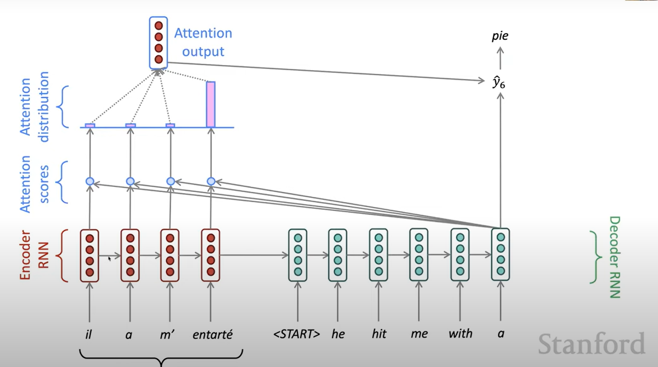
Unit 03 | Attention
19기 자연어 심화세미나
TOBIG’S 19기 한진모
Brief on Attention-Adapted Architecture Architecture
RNN의 Seq2Seq 구조를 기반으로 설명됨(Decoder에서 Encoder로의 Connection)
Decoder의 각 hidden vector는 Encoder의 모든 hidden vector에 대해 Attention(내적 기반 연산)을 수행
이렇게 계산된 Attention Score를 바탕으로 Attention Output을 산출(Weighted sum related to Encoder)
이 Attention Output이 Decoder의 Output 생성에 추가로 관여함 => Encoder의 특정 부분 정보 반영됨
Notes:
여러 rnn 레이어를 반복적으로 쌓을 수 있음

Slide 23
Reference
19기 정규세션
TOBIG’S 18기 국주현
Stanford CS224N NLP with Deep Learning | Winter 2021 | Lecture 7 - Translation, Seq2Seq, Attention
: https://www.youtube.com/watch?v=wzfWHP6SXxY&list=PLoROMvodv4rOSH4v6133s9LFPRHjEmbmJ&index=7
*All Images without clarified source are retrieved on the above reference.

Slide 24
감사합니다

